Slide 1
স্বাগতম

Slide 2
পরিচিতি
শিক্ষক পরিচিতি
শ্রেনী পরিচিতি
নামঃ দেবীচৌধুরানী
কলেজঃকালিগঞ্জ কলেজ
উপজেলাঃনাগেশ্বরী
জেলাঃ কুড়িগ্রাম
মোবাইলঃ০১৭৯৪৮২৭৯০০
ই মেইলঃdebi chaudhurani1976@gmail.com
শ্রেনীঃ দ্বাদশ শিক্ষার্থীরসংখ্যাঃ৪০
বিষয়ঃইতিহাস
অধ্যায়ঃপ্রথম
পাঠঃশিল্প বিপ্লব
সময়ঃ৪০মিনিট
তারিখঃ০৯-০৬-২১

Slide 3
শিখন ফলঃ
১।শিল্প বিপ্লব সর্ম্পক বলতে পারবে।
২।শিল্প বিপ্লব এর কারন বিশ্লেষণ করতে পারবে।
৩। কলকারখানা স্থাপিত হওয়ায় ইংল্যান্ডে ব্যবসা-বানিজ্যের ব্যাপক প্রসার লাভকরে এবং এই এলাকার মানুষের জীবন যাত্রার মান উন্নত হয় তা জানতে পারবে।

Slide 4
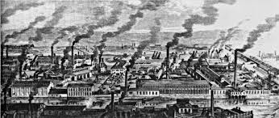
শিল্প বিপ্লব
শিল্প বিপ্লব
১।প্রথম কোন রাস্টে রেল পথ নির্মিত হয় ?
২।ঔপনেবেশিক শাসন কী? ব্যাখ্যা করো।
৩শিল্পোনয়নের সহায়ক উপাদানই ছোট রাস্টের শিল্পের বিকাশকে ত্বরান্বিত করে। পাঠ্য বি
বইয়ের আলোকে ব্যাখ্যা করো।

Slide 5
একক কাজ সর্ম্পীয়
১।শিল্প বিপ্লব কত সালে সংঘটিত হয় ?
২।শিল্প বিপ্লবের পুর্বে ইংল্যান্ডের আর্থ সামাজিক অবস্থা কেমন ছিল।
৩।উদ্দীপকের ব্যবসায়ীদের সাথে ইউরোপীয় কোন দেশের পুজিঁপতিমিল আছে? তাদের কর্মকান্ড বিবৃত কর।

Slide 6
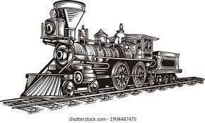
জোরায় কাজ সর্ম্পীয়
স্টীম ইঞ্জিন
১।জেমস ওয়াট কী আবিস্কার করেন?.৩
২ম্যানরপদ্ধতি বলতে কী বোঝায়? ব্যাখ্যা করো ।
৩।উদ্দীপকে উল্লেখিত কৃষি ব্যবস্থার সাথে শিল্পবিপ্লব পুর্ববর্তী ইউরোপের
কৃষি ব্যবস্থা সাদৃশ্য- দেখাও।স

Slide 7
জোরায় কাজ
পুজিবাদের বিকাশ
ফরাসী ইস্ট ইন্ডিয়া কোঃ
ডাচ ইস্ট ইন্ডিয়া
ইস্ট ইন্ডিয়া কোম্পানী
১।রেলের লোকোমোটিভ ইঞ্জিন কে আবিস্কার করেন?
২।ইংল্যান্ডের সামাজিক পরিবেশ শিল্পবিপ্লব সৃস্টির জন্য অনুকূল ছিল।–ব্যাখ্যা কর।
৩।উদ্দীপকে প্রদর্শিত সংগঠণ ছিল শিল্পবিপ্লব প্রসূত পুজিঁবাদের দান।–পাঠ্য বইয়ের আলোকে বুঝিয়ে লেখ।

Slide 8
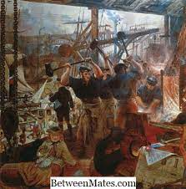
যান্ত্রিকব্যবস্থা
১।অগাস্ট ব্লাঙ্কি কে ছিলেন?
২।রেনেসাঁর সংগা দাও।
৩।রায়পুরার তাতিঁদের অবস্থার উন্নয়নের সাথে পাঠ্যবইয়ের যে যন্ত্র গুলো সাদৃশ্যপূর্ন তাদের
৩ টির বিবরণ দাও।

Slide 9
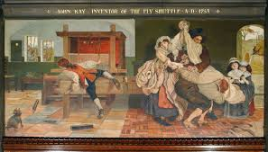
সভ্যতার ক্রমবিকাশ
১।Reguleting Act প্রনীত হয় কখণ?
২।ভৌগলিক অবস্থানই বৃটেনের শিল্প বিপ্লিবকে এগিয়ে নিতে সাহায্য করে।–ব্যাখ্যা কর।
৩।শামীমের দেশের অর্থ নৈতিক পরিবর্ত নের সাথে কোন দেশের অর্থ নৈতিক পরিবর্তনের মিল আছে?

Slide 10
দলীয় কাজ
শিল্পায়ণ

Slide 11
মুল্যায়ন
১। জেমস কি আবিস্কার করেন?
২।শিল্পবিপ্লবের মূল ভিত্তি কী?
৩।কে দরিদ্র আইন প্রনীত করেণ?

Slide 12
বাড়ীর কাজ
১।শিল্প বিপ্লবের ফলাফল বর্ননা করো।
২।শিল্প বিপ্লবে কাদের ভূমিকা ছিল? তাদের সম্পর্কে বিবরণ দাও।

Slide 13
ধন্যবাদ

